Slide 1
Сосальщики и ленточные черви

Slide 2
Подумай!
1. Косые мышечные волокна
2. Паренхима
3. Кишка
2
3
1
4. Ресничный эпителий
4
5. Продольные мышечные волокна
5
6
6. Кольцевые мышечные волокна

Slide 3
Общая характеристика сосальщиков

Slide 4
Строение печеночного сосальщика

Slide 5
Жизненный цикл сосальщика

Slide 6
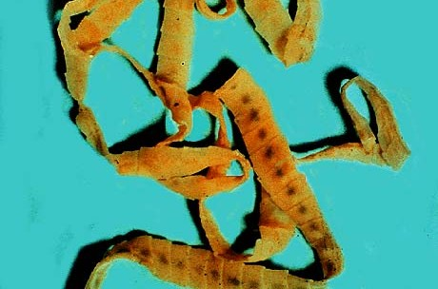
Ленточные черви
Представители этого таксона полностью утратили пищеварительную систему;
Тело состоит из члеников;
Сильно развита половая система.

Slide 7
Строение цепня

Slide 8
Жизненный цикл цепня

Slide 9
Подумай!
Назовите органы прикрепления сосальщиков;
Назовите органы прикрепления ленточных червей;
Назовите самую развитую систему паразитических червей;
Почему паразитические черви не перевариваются хозяином?
Кто является промежуточным хозяином печеночного сосальщика?

Slide 10
Домашнее задание
§16 пересказ

